Slide 1
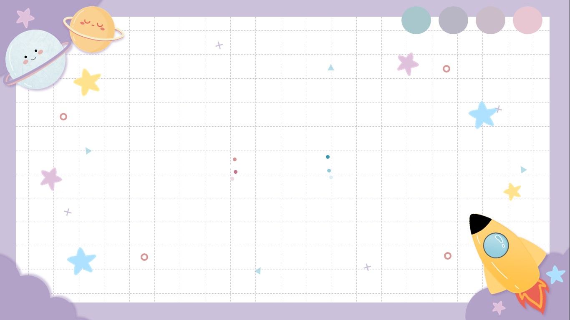
PHÁT TRIỂN NHẬN THỨC
Làm Quen Với Toán
Đề tài: Ôn số lượng trong phạm vi 5
Lứa tuổi: Mẫu giáo Nhỡ 4 - 5 tuổi
Lớp: Dâu Tây 1
Giáo viên: Vũ Huyền Trang
Năm học: 2025 - 2026

Slide 2
Ôn lại số lượng trong phạm vi 5

Slide 3
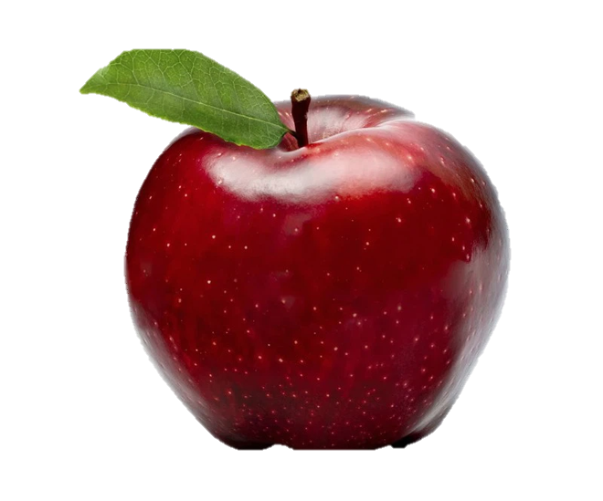
Ôn lại số lượng trong phạm vi 5
5
1
2
3
4
5

Slide 4
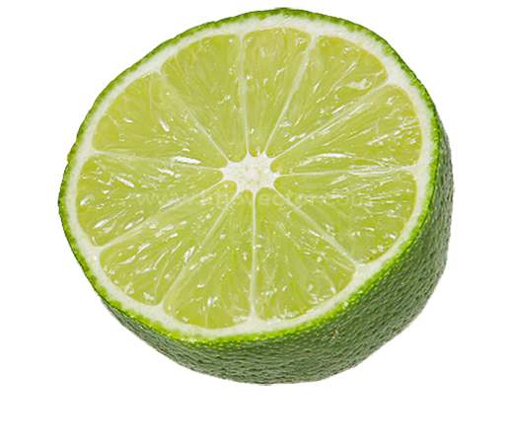
Ôn lại số lượng trong phạm vi 5
5
1
2
3
4
5

Slide 5
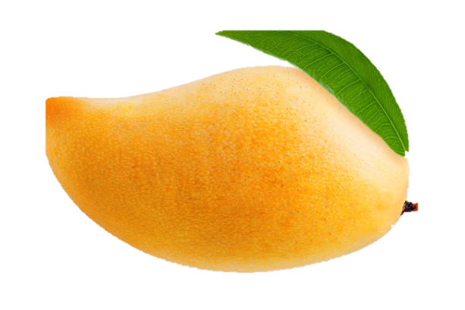
Ôn lại số lượng trong phạm vi 5
5
1
2
3
4
5

Slide 6
TRÒ CHƠI

Slide 7
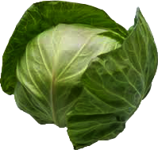
Trên đây có mấy cây bắp cải?
Đáp án 1: 2 cây bắp cải
Đáp án 2: 3 cây bắp cải
Đáp án 3: 4 cây bắp cải

Slide 8
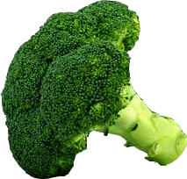
Trên đây có mấy cây súp lơ?
Đáp án 1: 6 cây súp lơ
Đáp án 2: 4 cây súp lơ
Đáp án 3: 5 cây súp lơ

Slide 9
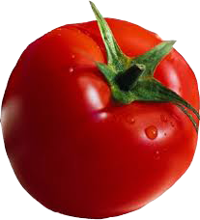
Trên đây có mấy quả cà chua?
Đáp án 1: 2 quả cà chua
Đáp án 2: 1 quả cà chua
Đáp án 3: 4 quả cà chua

Slide 10
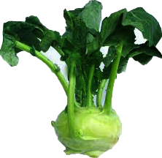
Trên đây có mấy củ su hào?
Đáp án 1: 2 củ su hào
Đáp án 2: 4 củ su hào
Đáp án 3: 6 củ su hào

Slide 11




Gạch bỏ các chữ số không cùng số lượng với nhóm con vật trong mỗi ô
3
4
5
1
5
3
5
2
4
4
5
1

Slide 12
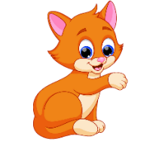
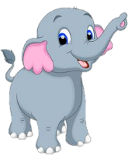

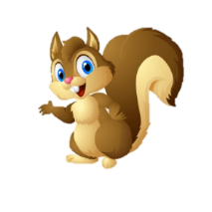
Gạch bỏ các chữ số không cùng số lượng với nhóm con vật trong mỗi ô
1
3
4
5
1
3
5
4
2
1
2
3

Slide 13
Trò chơi:
THÊM VÀO CHO ĐỦ
Cách chơi: Con hãy chú ý lắng nghe câu hỏi và các đáp án. Sau đó, con hãy kích chuôt vào đáp án con cho là đúng.

Slide 14
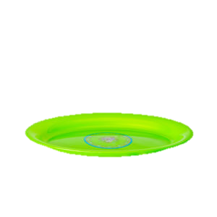

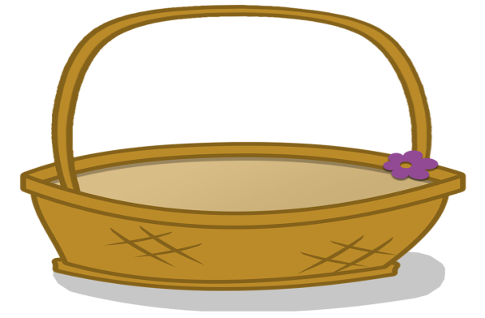






5
1
2
3

Slide 15




5
1
2
3

Slide 16
Kết thúc bài học

